Slide 1


九音科技
音频信号处理领域高端AI芯片供应商

Slide 2






公司简介 Company Profile
会 社 名：深圳市九音科技有限公司
住 所： 深圳市南山区科技园长虹科技大厦
設立時期：2017年3月
資 本 金： 1,928.6万 人民元
SOUNDEC Technology Co., Ltd.
会 社 名： 九音（南京）集成电路技术有限公司
住 所： 南京市浦口区科学城高新技术产业服务中心
設立時期：2019年5月
資 本 金： 2,000万 人民元
SOUNDEC (Nanjing) IC Technology Co., Ltd.
Partner
Confidential

Slide 3
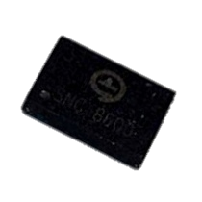
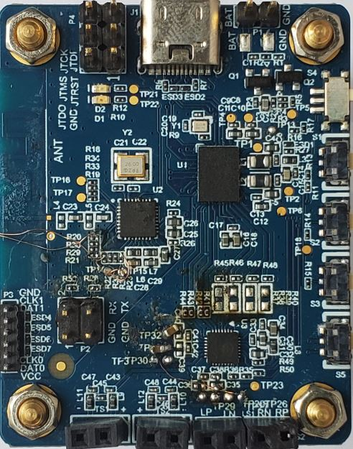
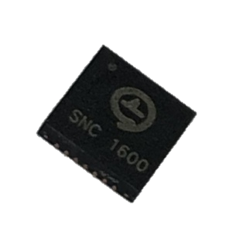
九音新一代产品 SNC 8600 及 SNC 1600 芯片架构
PMU
DVDD
Regulator
AVDD
Regulator
POR
BOR
Mic
Bias
RAM
ROM
DSP
Core
Stereo
DAC
DAC-L
DAC-R
SNC8600: CODEC SOC
BGA80：6.2 x 4.5 x 0.5 mm
BGA63：5.0 x 3.5 x 0.5 mm
Flash
OTP
Stereo
ADC
AMIC-L
AMIC-R
SNC8600
50mm
ADC
Auxiliary
HW
Accelerator
DMIC
Processing
DMIC-x
AHB-Bus
Clock Management
USB HS
Audio
Type-C
I2S
I/F
I2C
I/F
UART
I/F
GPIO
I/F
Jtag
I/F
Oscillator
PLL
LDO/POR/BOR
Digitals
I2C
30mm
Left
audio
Sensing
Network
Right
audio
Sensing
Network
SNC1600: Audio Front-End
QFN：3.5 x 3.5 x 0.35 mm
SNC1600
LNA-L
LNA-R
Confidential

Slide 4
芯片概要
关键系统功能
内核 | Cadence HiFi3 up to 200MHz
RAM | 512KB
Flash | 1MB
麦克风 | 模拟麦克风：2个 / 数字麦克风：8个
接口 | I2C | 2个
SNR | I2S | 3个
DR | USB2.0 HS/FS | 1个
THD+N | UART | 1个
 | ADC | 2个
XTAL | 24MHz
采样率 | 24bit/192K
封装 | BGA80 Pin 6.2*4.5mm BGA63 Pin 5.0*3.5mm
关键性能指标
Power consumption(5V supply, 100MHz, 48KHz, IO=1.8v)
ADC->IIS / IIS->DAC | 5.39mA / 5.52mA
Power consumption(5V supply, 100MHz, 48KHz, IO=3.3v)
ADC->USB / USB->DAC | 16.2mA / 17.3mA
ADC input Path(24bit,48KHz)
SNR | 95dB
DR | 106dB
THD+N | -88dB
DAC output Path(32Ω,24bit,48KHz)
SNR | 100dB
DR | 106dB
THD+N | -80dB
Confidential
Notes:
V1.2.4，更新功耗指标

Slide 5
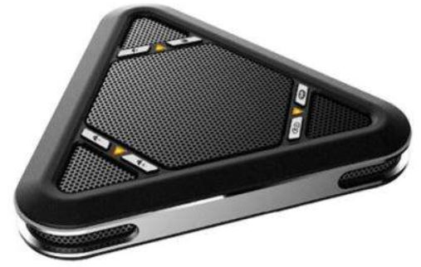
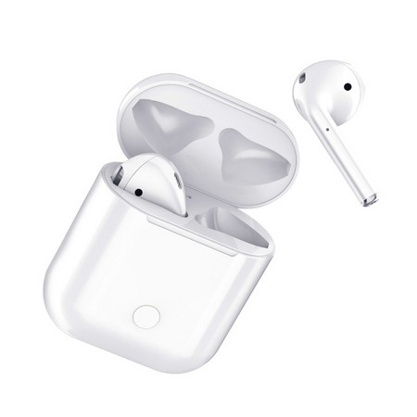
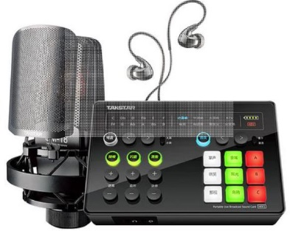
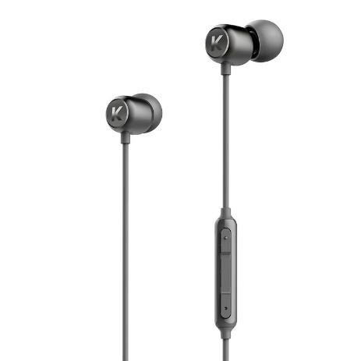
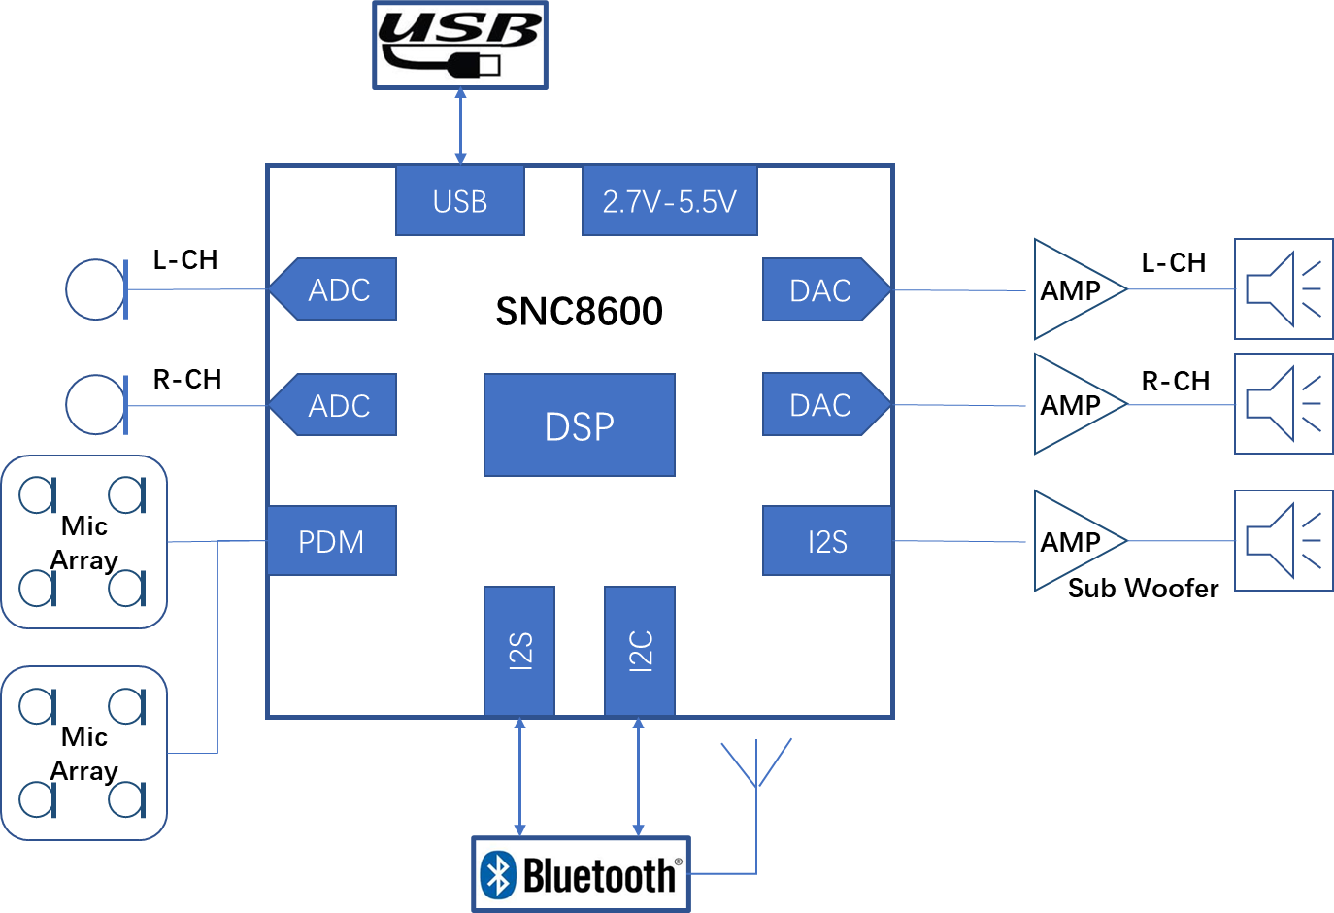

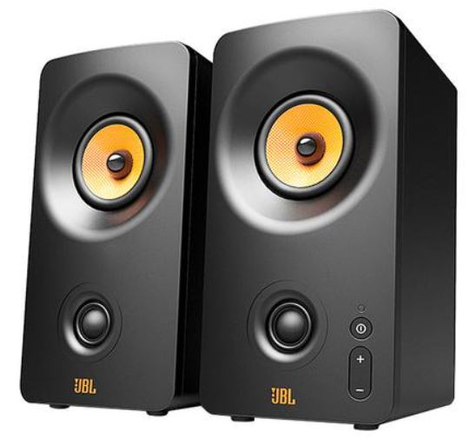
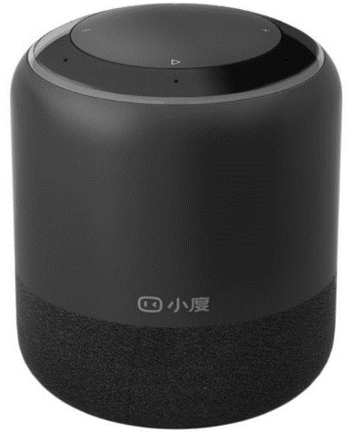
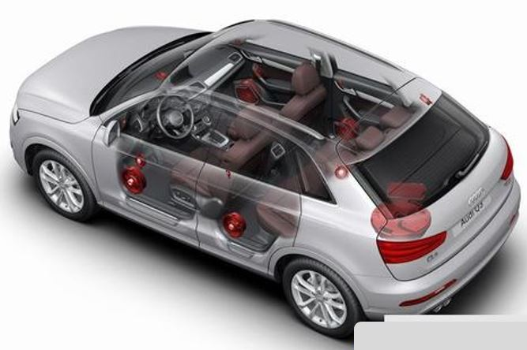
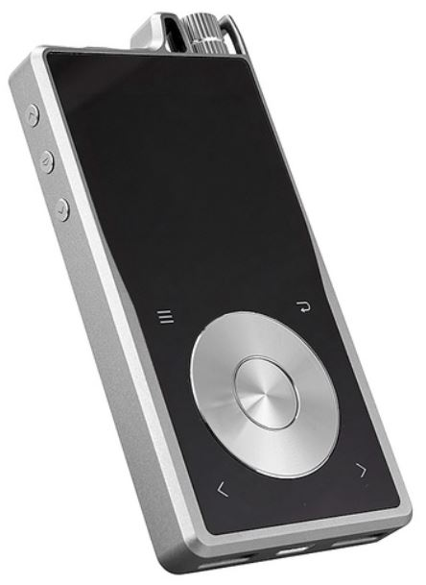
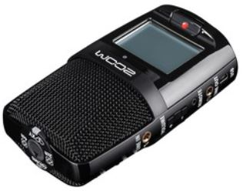
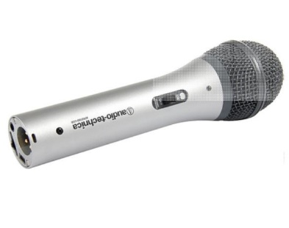
功能灵活、性能优异的技术解决方案，适用多种场景
Conference
Speaker
BT Earphone
Mixer
Type-C Earphone
AIoT
Speaker
Car
AI Speaker
Audio Player
Recorder
Microphone
Confidential

Slide 6
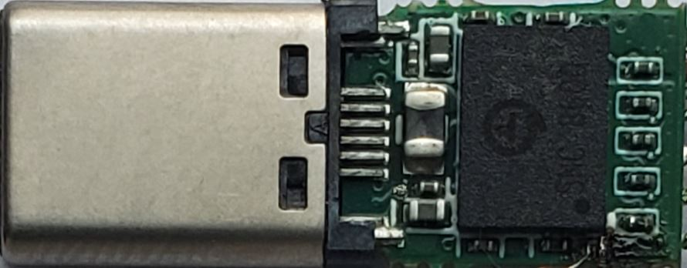
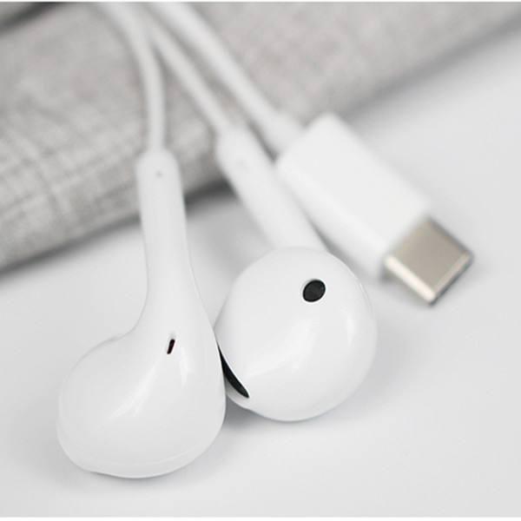
方案介绍① Type-C 耳机模组
主要参数
核心技术
动态均衡 Dynamic EQ
带来丰富饱满的音乐播放效果
13.5mm
8.0mm
方案类型 | Type-c 耳机插头模组
接口 | Type-C
采样率 | 24bits /192KHz
支持麦克风 | AMIC/DMIC
输出 | 1Vrms@16Ω 2Vrms@32Ω
THD | <0.0015%
动态范围 | 110dB
SNR | 100dB
24.5mm
功 能
低音增强
中高频动态均衡调整
通话降噪
提升耳机左右喇叭的一致性
Confidential

Slide 7
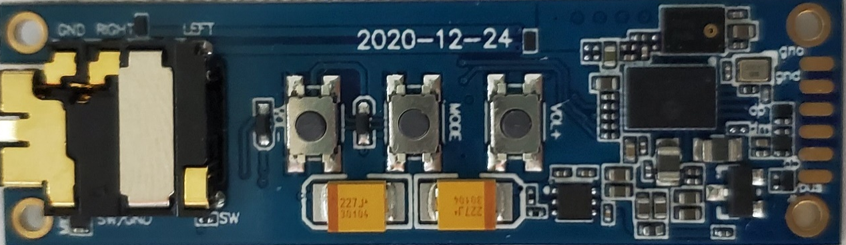
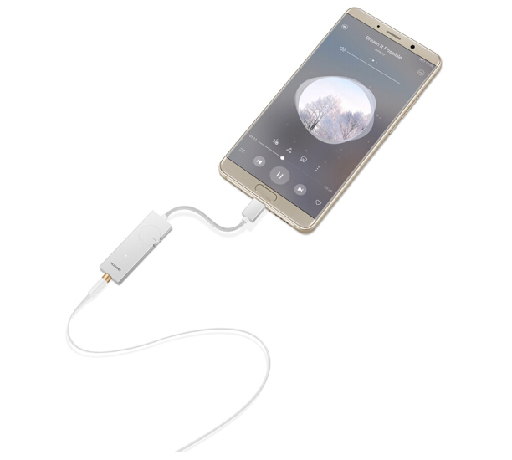
方案介绍② 耳机功放
功能 Features
音色还原 Timbre correction
低音增强 Bass Boost
动态均衡 Dynamic EQ
响度 Loudness
多种播放模式
Music
Game
Theater
主要参数
方案类型 | 耳放 / 耳机转接头
I/F | Type-C/Lighting 转 3.5mm Audio Jack
采样率 | 24bits /192KHz
输出 | 1Vrms@16Ω 2Vrms@32Ω
THD | <0.0015%
动态范围 | 110dB
SNR | 100dB
Confidential

Slide 8

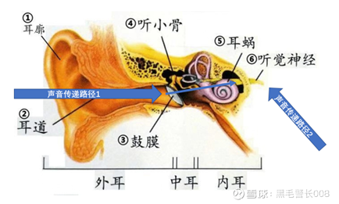
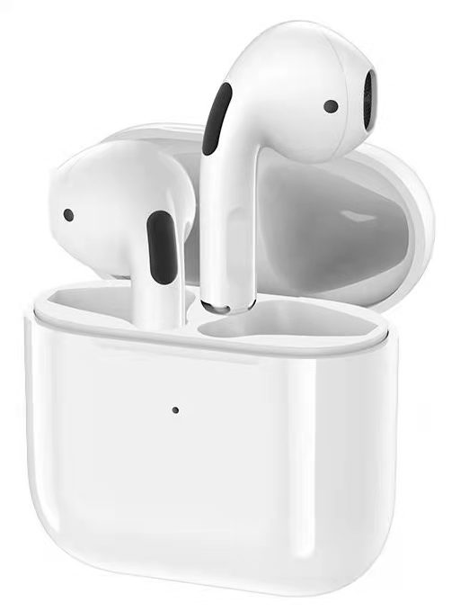
方案介绍③ 超级抗噪耳机
核心技术 Core technologies
・EVC（Ear canal Voice Capture）
功能 Features
超级抗噪通话（环境噪音 + 风噪）
85dB以上环境噪音、强风（15m/s）
悄声通话
空间音频
主要参数
产品形态 | 单耳／TWS／颈挂
种类 | 入耳式
降噪深度 | 20dB
输出功率 | 1Vrms@16Ω 2Vrms@32Ω
谐波失真
 | <0.0015%
动态范围
 | 110dB
信噪比
 | 100dB
Confidential

Slide 9
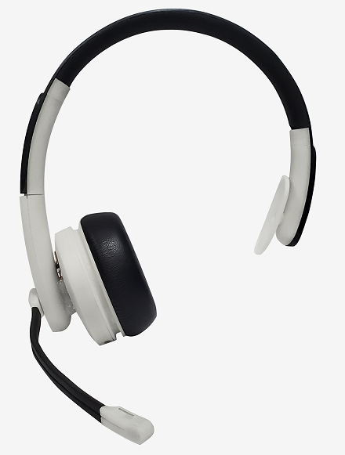
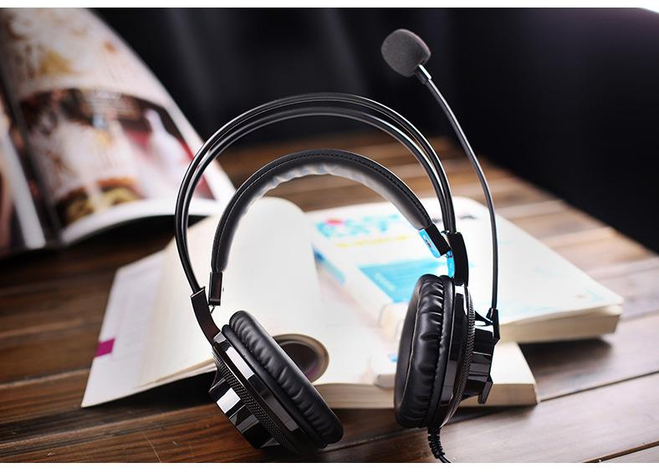

方案介绍④ 降噪话务耳机
主要参数
核心技术
环境音降噪（ENC）
90dB环境噪音可以清晰通话
降噪深度 20dB
方案类型 | 头戴式话务耳机
I/O | USB or Bluetooth
麦克风数量 | 2pcs
应用场景 | 话务 Operator 游戏 Gaming 直播 Examination 学习 Learning 会议 Conference
Confidential

Slide 10
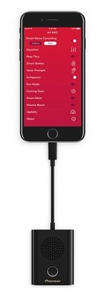
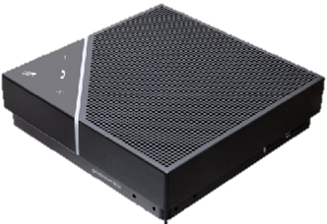
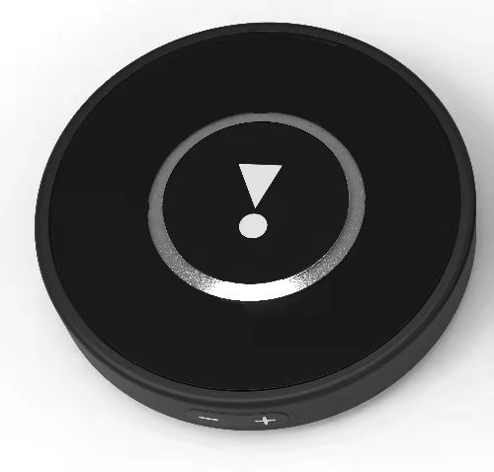
方案介绍⑤ 会议音箱
主要参数
方案类型 | 会议音箱
支持麦克风数量 | 1 or 2 or 4 or 6pcs
拾音距离 | 1m、2m、3m、5m
支持喇叭功率 | 2W、3W、5W
接口 | Type-C
应用场景 | 会议 Conference 网课 Online class
核心技术
・AEC（全双工）
・AGC
・ENC
・Beamforming
Confidential

Slide 11
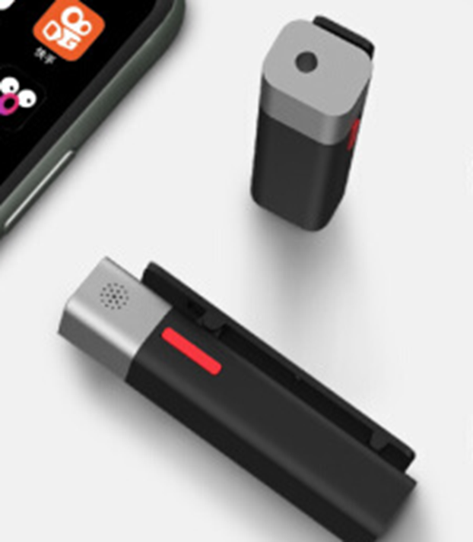
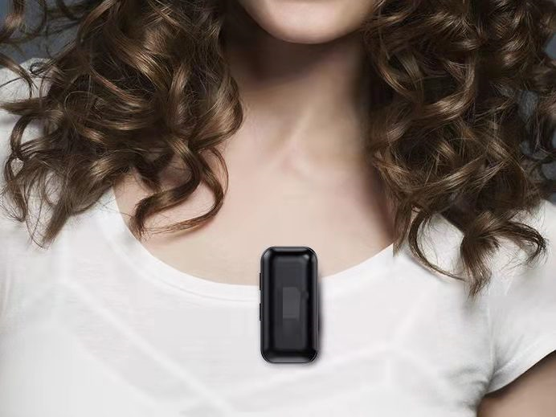
方案介绍⑥ 无线麦克风
主要参数
核心技术
・ 高保真录音
・AGC
・ENC
・Beamforming
方案类型 | 录音笔 无线麦克风
麦克风数量 | 2pcs
拾音距离 | 2m
传输方式 | Wi-Fi / BLE / USB
应用场景 | 采访／演讲 录音 直播
Confidential

Slide 12
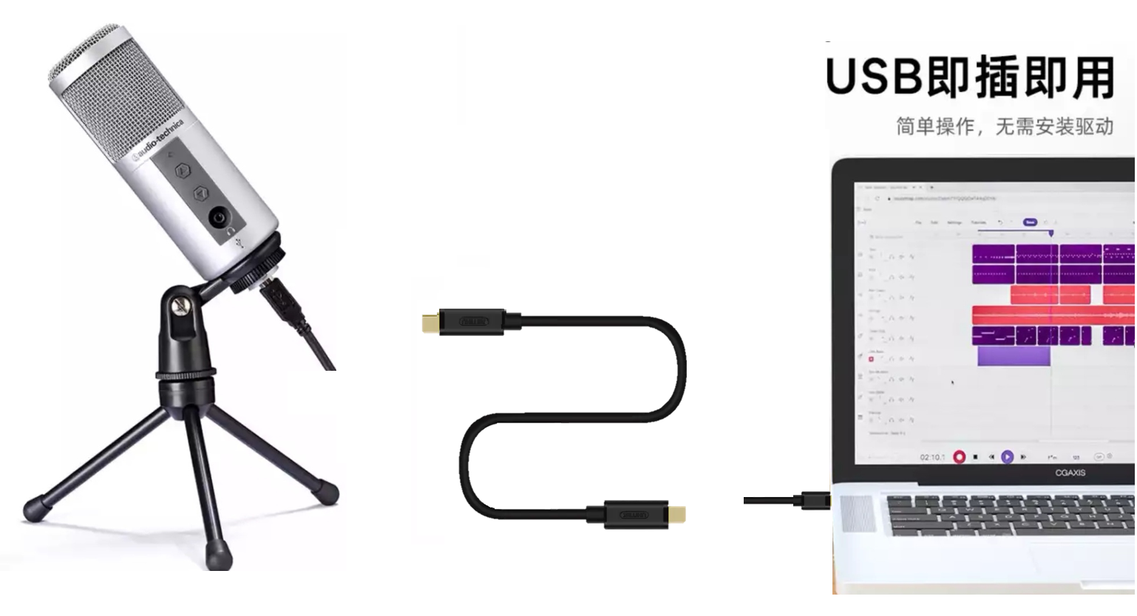
方案介绍⑦ USB 麦克风
主要参数
核心技术
・ High Fidelity Output
・AGC
・AEC
・ENC
产品种类 | USB 麦克风
麦克风数量 | 1 or 2pcs
拾音距离 | 2 - 3m
音频格式 | wav/mp3/opus
传输模式 | USB
应用场景 | 采访 Interview 直播 Live streaming 会议 Conference
Confidential

Slide 13
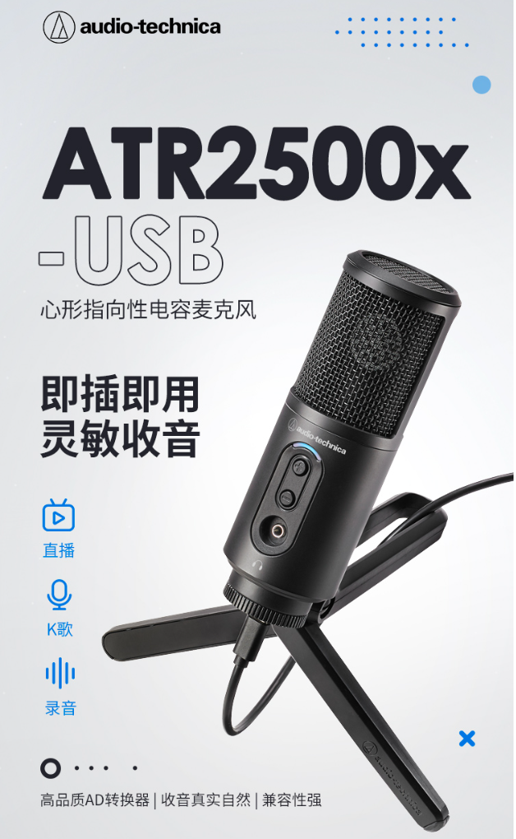
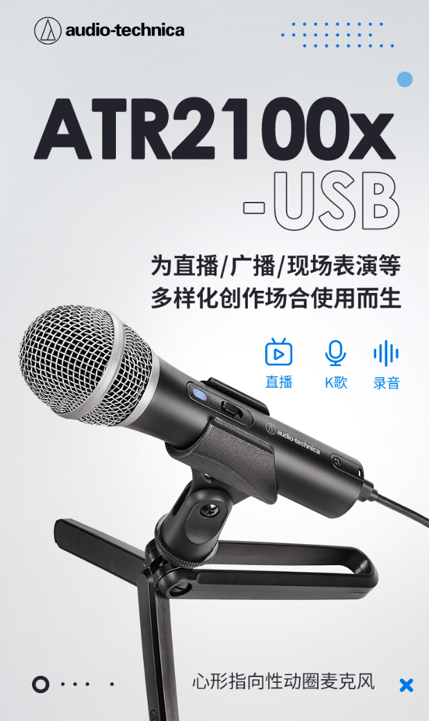
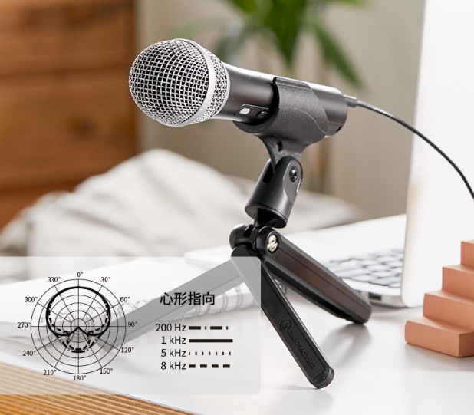
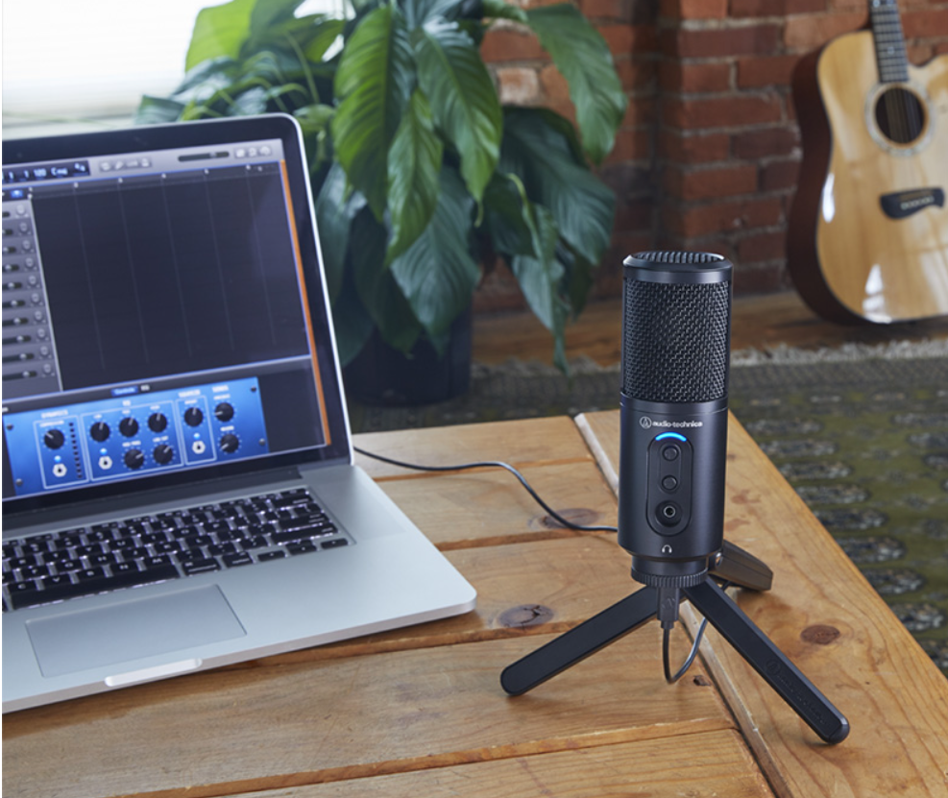
应用案例① 专业麦克风
Confidential

Slide 14


应用案例② 通话降噪耳机
Confidential

Slide 15
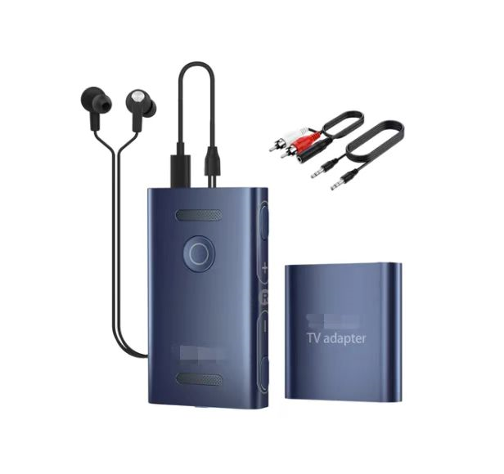
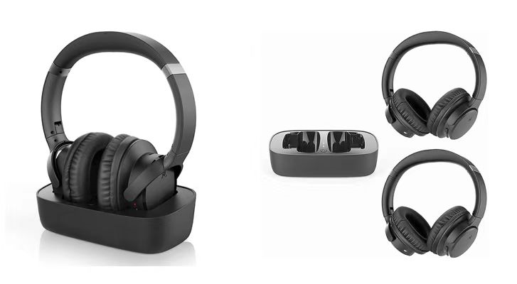


应用案例③ 辅助听耳机
Confidential

Slide 16
谢谢！

